Slide 1
情報実験第 7 回(2014/05/30) 最低限UEFI Ⅱ ～OS インストール, 起動～
北海道大学大学院
理学院宇宙理学専攻
三上 峻

Slide 2
目次
OS インストール
OS 起動手順

Slide 3
OS インストールのための準備
外部記憶装置上のOS インストール場所の作成
パーティション
パーティション上のデータ保存形式の設定
ファイルシステム
Notes:
下に絵を貼る

Slide 4
パーティション
記憶装置内に作成することができるデータの区画
区画のサイズは自由に設定できる
数には上限がある
パーティション 1
2
3
…
記憶装置

Slide 5
パーティションの利点
1 つの記憶装置に異なる複数のファイルシステム(後述)を導入できる
パーティション毎に複数のOS を導入することができる
障害をパーティション単位に留め, パーティション毎に復旧できる
パーティション 1
×
Windows
2
Linux
3
…
記憶装置
Notes:
ソフトウェア障害
復旧できる「こともある」と口で説明

Slide 6
OS インストールのための準備
外部記憶装置上のOS インストール場所の作成
パーティション
パーティション上のデータ保存形式の設定
ファイルシステム
Notes:
下に絵を貼る

Slide 7
ファイルシステム
パーティション上におけるデータの記録・管理形式
OS, 記憶装置によって扱えるファイルシステムの種類は異なる
フォーマット
パーティション上にファイルシステムを新たに作成すること
Notes:
絵をかく

Slide 8
主なファイルシステム
Windows: FAT32, NTFS
Mac OS: HFS, HFS+
Linux: ext3, ext4
DVD, Blu-Ray: UDF
USB メモリ: FAT32, exFAT
パーティション・ファイルの最大容量, ファイル名の最大文字数などが異なる
最大容量の例
FAT32:4 GB, NTFS: 2 TB, ext4: 16 TB
Notes:
SD:
FD: FAT16
外付けHDD: デフォルトでFAT32
Linux でもFAT32 使用可, NTFS は特別にマウント(論理的なとりつけ)する必要あり
CD, DVD: UDF2.01 がデフォルト

Slide 9
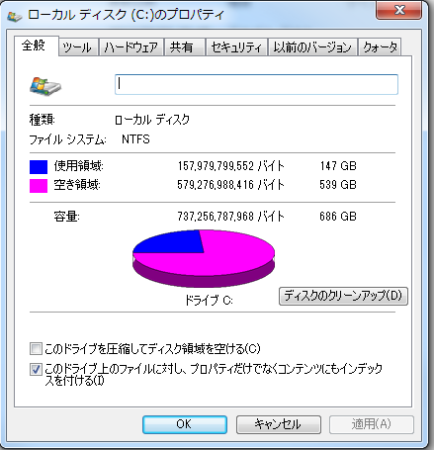
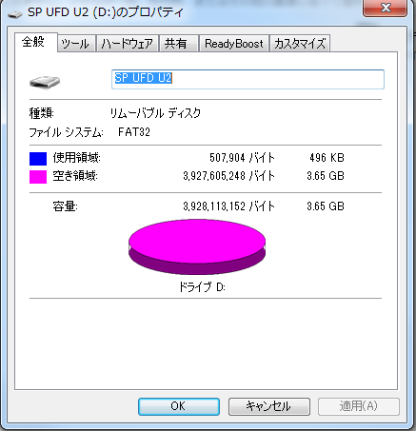
記憶装置毎に異なるファイルシステム
Windows
ローカルディスク(HDD)
USB メモリ

Slide 10
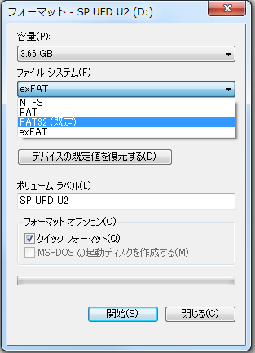
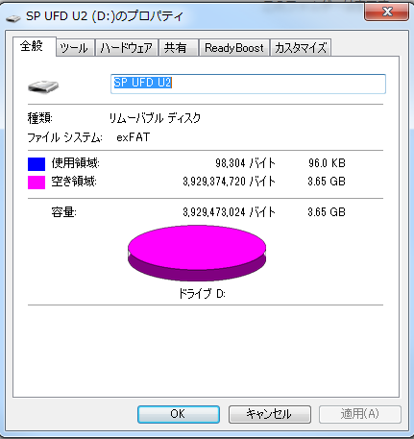
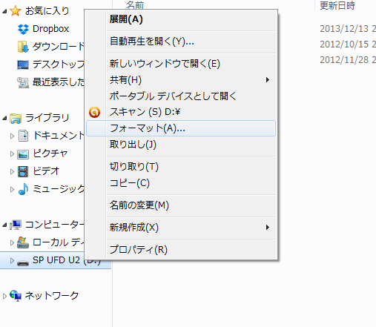

Slide 11
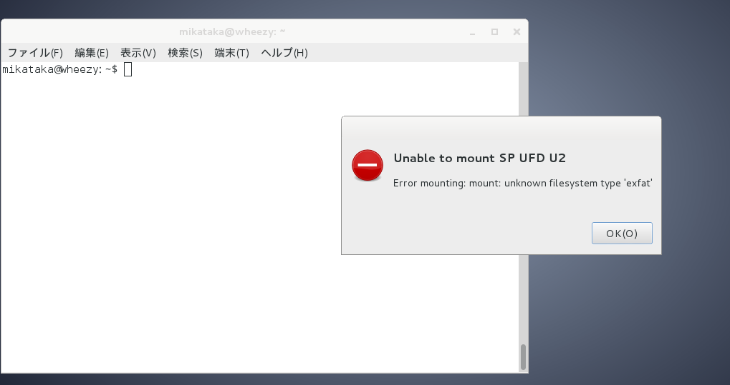
exFAT のUSB をLinux に挿すと…
ファイルシステムを認識できない
Notes:
マウント: ハードウェアをソフトウェアに認識させること

Slide 12
OS インストールのために
パーティションを作成し，OS の置き場所を確保する
OS の置き場所となるパーティションをフォーマットする
OS が対応するファイルシステムでないといけない
OS
ファイル
システム
パーティション
Windows
NTFS
Linux
ext4

Slide 13
目次
OS インストール
OS 起動手順

Slide 14
OS 起動の一連の流れ
電源投入後 ～ OS 起動 の準備をするソフトウェア
仕事
POST の実行
OS 起動プログラムの呼び出し
主電源投入
POST
電源投入後の起動チェック及び初期化
ハードウェアの検出
ファームウェアへの処理の移行 など
UEFI
OS
アプリケーションソフトウェアA
アプリケーションソフトウェアB
アプリケーションソフトウェアC
・・・・・・
Notes:
ファームウェア: ハードウェアを制御するためにハードウェアに組み込まれたソフトウェア

Slide 15
OS 起動の一連の流れ
電源投入後 ～ OS 起動 の準備をするソフトウェア
仕事
POST の実行
OS 起動プログラムの呼び出し
主電源投入
OS 起動のために必要なこと
パーティション構造の情報
GPT (GUID Partition Table)
OS ローダを読み込むプログラム(ブートローダ)
UEFI Application
UEFI
OS
アプリケーションソフトウェアA
アプリケーションソフトウェアB
アプリケーションソフトウェアC
・・・・・・
Notes:
OS ローダ：OS カーネルを呼び出すソフトウェア
これから話すことは非常に複雑な話
なぜこんなに複雑な過程をふむ必要があるのかと思うかもしれない
しかし, 覚えていてもらいたいのは
・ハードウェアはOS の場所を知らない
・そしてOS もハードウェアの場所を知らない
様々なハードウェアを様々なOS と結びつけるためには
ハードウェアやOS に依存せず動作するような仕組みが必要で, それは少し複雑な手順になってしまいます.

Slide 16
GPT(GUID Partition Table)
MBR
第 1 GPT ヘッダ
UEFI 環境下で用いられるパーティション管理方式
作成可能パーティション数は 128
GUID (Globally Unique IDentifer)によりパーティションのタイプを識別
GUID: 128 bit の値を持つ一意な識別子
Linux データパーティションの例(16 進数で表記)
EBD0A0A2-B9E5-4433-87C0-68B6B72699C7
第 1
パーティション テーブル
EFI
システムパーティション
パーティション 1
2
3
…
第 2
パーティションテーブル
第 2 GPT ヘッダ
Notes:
GUID (Globally-Unique IDentifier)
グローバル一意識別子
2 進数 128 bit の値 普段は16 進数で表記されている

Slide 17
GPT(GUID Partition Table)の構成
MBR
第 1 GPT ヘッダ
MBR (Master Boot Record)
GPT ヘッダ
パーティションテーブル
EFI システムパーティション
GPT 内の位置情報はLBA (Logical Block Addressing) で記述
MBR: 0, 第 1 GPT ヘッダ: 1
第 1
パーティション テーブル
EFI
システムパーティション
パーティション 1
2
3
…
第 2
パーティションテーブル
第 2 GPT ヘッダ
Notes:
LBA (Local Block Addressing)
GPT 内の位置情報を表す位置番号, 一番上から0,1… となる

Slide 18
MBR(Master Boot Record)
MBR
第 1 GPT ヘッダ
BIOS が最初に読み込む場所
UEFI 下ではGPT ヘッダ, パーティションテーブル, EFI システムパーティションで代替
第 1
パーティション テーブル
EFI
システムパーティション
パーティション 1
2
3
…
第 2
パーティションテーブル
第 2 GPT ヘッダ
Notes:
MBR の仕事やBIOS 環境下でのOS 起動の一連の流れは付録を参照

Slide 19
GPT ヘッダ
MBR
第 1 GPT ヘッダ
パーティションテーブルやEFI システムパーティションの位置情報を保持
2 つ作成することで安全性を提供
第 1
パーティション テーブル
EFI
システムパーティション
パーティション 1
2
3
…
第 2
パーティションテーブル
第 2 GPT ヘッダ

Slide 20
パーティションテーブル
MBR
第 1 GPT ヘッダ
パーティション情報の保持
位置(LBA で記述)
容量は位置情報から計算
ファイルシステムの種類 など
第 1
パーティション テーブル
EFI
システムパーティション
パーティション 1
2
3
…
第 2
パーティションテーブル
第 2 GPT ヘッダ

Slide 21
EFI システムパーティション
MBR
第 1 GPT ヘッダ
UEFI Application (ブートローダ)を格納
パーティションに置かれたOS ローダ(OS カーネル起動プログラム)を読み込む
第 1
パーティション テーブル
EFI
システムパーティション
パーティション 1
2
3
…
第 2
パーティションテーブル
第 2 GPT ヘッダ
Notes:
EFI: UEFI の元, 内容はほとんど変わらない, 昔の名前

Slide 22
OS 起動の一連の流れ
主電源投入
UEFI
電源投入後 POST を行う

Slide 23
OS 起動の一連の流れ
主電源投入
UEFI
MBR
第 1 GPT ヘッダ
GPT ヘッダでパーティションテーブルとEFI システムパーティションの位置を把握
パーティション テーブル
EFI
システムパーティション
パーティション
パーティションテーブル
第 2 GPT ヘッダ

Slide 24
OS 起動の一連の流れ
主電源投入
UEFI
MBR
第 1 GPT ヘッダ
パーティションテーブルでパーティションの位置とファイルシステムを確認
パーティション テーブル
EFI
システムパーティション
パーティション
パーティションテーブル
第 2 GPT ヘッダ

Slide 25
OS 起動の一連の流れ
主電源投入
UEFI
MBR
第 1 GPT ヘッダ
EFI システムパーティションにあるブートローダでパーティションのOS ローダを読み込む
パーティション テーブル
EFI
システムパーティション
パーティション
OS ローダ
※ブートローダは起動フラグが立ったパーティションを参照する
パーティションテーブル
第 2 GPT ヘッダ

Slide 26
OS 起動の一連の流れ
主電源投入
UEFI
MBR
第 1 GPT ヘッダ
OS ローダがOS カーネルを読み込む
パーティション テーブル
EFI
システムパーティション
パーティション
OS ローダ
OS
パーティションテーブル
第 2 GPT ヘッダ

Slide 27
まとめ
OS インストール
場所: パーティション
保存形式: ファイルシステム
OS 起動手順
GPT ヘッダを参照
パーティションテーブル・EFI システムパーティションの位置情報
パーティションテーブルチェック
パーティション情報
EFI システムパーティション内のUEFI Application(ブートローダ) を起動
ブートローダ => OS ローダ => OS カーネル
Notes:
複雑な手順は, 様々なハードウェアで様々なOS を起動させるのに必要な仕様
それぞれのパーティションで仕事を分割することで, 汎用性を実現している

Slide 28
参考文献
板谷芳男, 2009, 「Windows & Linux デュアルブートの全てがわかる本」, ソーテック社
荻原 弘尭, INEX2013 2013/06/14 レクチャー資料, http://www.ep.sci.hokudai.ac.jp/~inex/y2013/0614/lecture/pub/
次世代 BIOS 「EFI」 の仕組を探る, 塩田紳二,
http://www.dosv.jp/feature/0606/20.htm
GPT とMBR はどのように違うのか？, かーねる・う゛いえむにっき,
http://d.hatena.ne.jp/syuu1228/20130103/1357165915

Slide 29
参考文献
「プライマリパーティション」と「拡張パーティション」の違い, ruuroo
http://pctrouble.lessismore.cc/extra/difference_partition.html

Slide 30
付録. BIOS 時代の パーティション管理方式と起動手順
Notes:
複雑な手順をふむのはなぜか？
まとめ繰り返すのがおかしい？

Slide 31
BIOS の場合のOS 起動手順
主電源投入
BIOS
OS
アプリケーションソフトウェアA
アプリケーションソフトウェアB
アプリケーションソフトウェアC
・・・・・・

Slide 32
BIOS 環境におけるパーティション構造
MBR
構成
MBR
パーティション
MBR の中身
パーティションテーブル
パーティション情報の保持
ブートローダ
OS ローダの読み込み
パーティション 1
2
3
4
記憶装置

Slide 33
パーティションの区別
MBR
基本パーティション
拡張パーティション
論理パーティション
パーティション 1
2
3
4
記憶装置

Slide 34
基本パーティション(Primary partition)
MBR
最大4 つまで作成可
4 つ以上のパーティションの必要性
記憶装置の大容量化(GB => TB)
=> 拡張パーティション
基本 1
基本 2
基本 3
基本 4
記憶装置
Notes:
最も基本的なパーティション

Slide 35
拡張パーティション(Extend partition)
MBR
パーティションをさらに細かく分割できる
1 つのみ作成可
論理パーティションの集合
基本 1
基本 2
基本 3
論理パーティション 1
拡張
論理パーティション 2
論理パーティション 3
・・・
記憶装置
論理パーティション n

Slide 36
論理パーティション(Logical partition)
MBR
拡張パーティション内に作成されたパーティション
作成総数の制限は OS 毎に異なる
基本 1
基本 2
基本 3
論理パーティション 1
拡張
論理パーティション 2
論理パーティション 3
・・・
記憶装置
論理パーティション n
Notes:
最も基本的なパーティション

Slide 37
MBR 方式と GPT 方式の違い
認識領域
MBR: 2 TB, GPT: 8 ZB
作成可能基本パーティション
MBR: 4, GPT: 128
位置情報の記述方法
MBR: CHS(Cylinder Head Sector), GPT: LBA
例: MBR の位置
MBR: Cylinder 0, Head 0, Sector 1
GPT : 0

Slide 38
OS 起動の一連の流れ
主電源投入
BIOS
POST の実行

Slide 39
OS 起動の一連の流れ
MBR
主電源投入
BIOS
パーティション
OS ローダ
MBR にあるパーティションテーブルでパーティション情報を把握
ブートローダからパーティション内のOS ローダを読み込む
記憶装置

Slide 40
OS 起動の一連の流れ
MBR
主電源投入
BIOS
パーティション
OS ローダ
OS ローダがOS カーネルを読み込む
OS
記憶装置

Slide 41
付録. 1 台の計算機で 複数のOS を起動させたい
Notes:
複雑な手順をふむのはなぜか？
まとめ繰り返すのがおかしい？

Slide 42
1 台の計算機で 複数のOS を起動させたい
OS は1 つの計算機に1 つではない
仮想環境上
仮想化：仮想化ソフトウェア上でOS を起動
パーティション毎
マルチブート：パーティション毎のOS を選択して起動

Slide 43
仮想化
OS 上にある仮想化ソフトウェア上にもう一つのOS を起動させる
仮想化ソフトウェア
Vmware Player
VirtualBox など
Linux
仮想化ソフトウェア
Windows

Slide 44
マルチブート
パーティション毎にインストールされたOS を起動させる
OS を2 つインストールさせて起動させることを特にデュアルブートと呼ぶ

Slide 45
メリット・デメリット
仮想化
〇複数の OS を同時に扱える
×元のOS のシステムに深刻な影響を与えることはない
×2 つのOS を同時に使用するので高い性能を持つメモリやCPUが必要
マルチブート
〇計算機のリソース(メモリ, CPU) を1 つのOS が占有できる
×操作を誤ると元のOS を消してしまう可能性がある
×もう1 つのOS を使用したい場合は再起動が必要

